Slide 1
IMPACTO DO FATOR DE CORROSÃO DAS FIXTURES DE CARACTERIZAÇÃO DE PCIS NO ERRO ASSOCIADO AO PROCESSO DE DE-EMBEDDING
Marwan Machado Khalil
Orientador: Prof. Dr. Sandro Binsfeld Ferreira
Curso: Engenharia Eletrônica

Slide 2

ROTEIRO
Introdução:
Conceitos básicos;
Metodologia;
Resultados;
Conclusão.

Slide 3
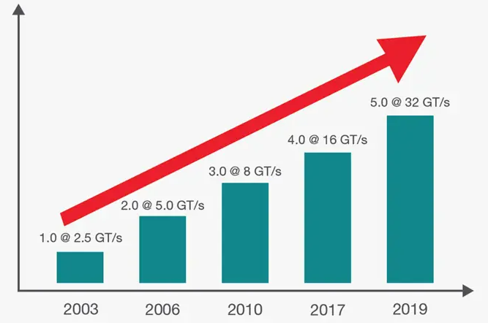
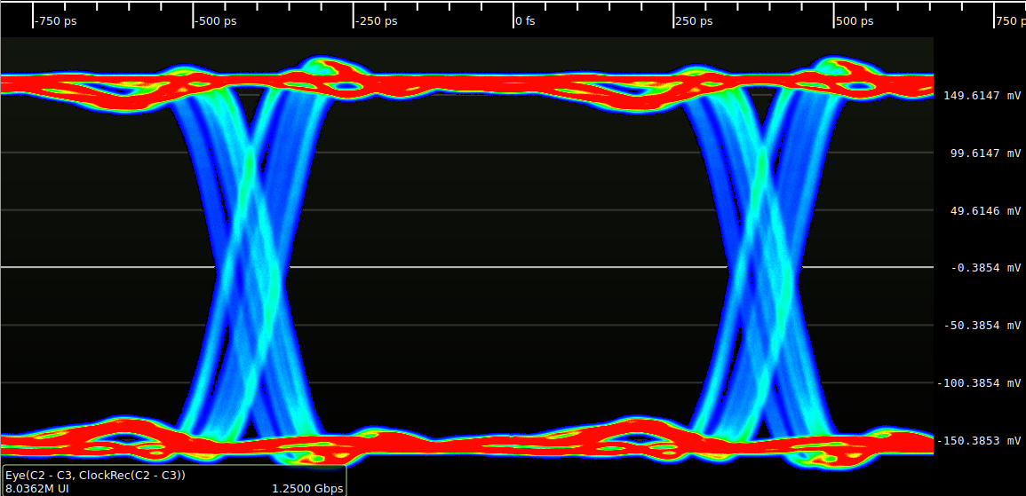
INTRODUÇÃO
MOTIVAÇÃO:
Aumento das taxas de transmissão de dados;
Placas de circuito como linhas de transmissão;
Necessidade de verificação do leiaute.
Notes:
O avanço exponencial da tecnologia digital nas últimas décadas possibilitou o processamento e a transmissão de enormes quantidades de dados em questão de segundos.
O aumento nas taxas de dados demanda capacidades de tráfego cada vez mais amplas nos equipamentos digitais.
As placas de circuito desempenham um papel crítico no funcionamento adequado do sistema, permitindo a interconexão e a comunicação eficiente entre os elementos do sistema.
Com o crescimento das taxas de dados, as interconexões nas placas de circuito passaram de simples conexões para serem caracterizadas como linhas de transmissão.

Slide 4
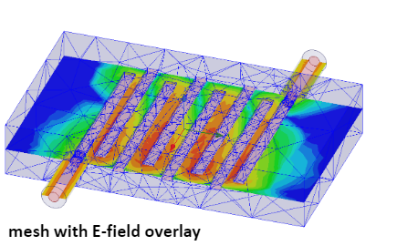
INTRODUÇÃO
MOTIVAÇÃO:
Apenas boas práticas não são o suficiente;
Simulações cada vez mais necessárias;
Comparações entre simulações e medidas;
Processo de de-embedding.
Notes:
O desenvolvimento de placas para altas velocidades exige simulações avançadas e considerações tridimensionais para garantir a integridade do sinal.
A confiança nos resultados de simulações e medidas de pares diferenciais de alta velocidade é essencial para um desenvolvimento eficiente sem gastos desnecessários de tempo e recursos.

Slide 5
INTRODUÇÃO
PROBLEMA:
Processo de de-embedding crítico;
Variações no processo de fabricação de PCB impactam as fixtures;
Adição de erro associado ao processo de de-embedding.

Slide 6
INTRODUÇÃO
OBJETIVO:
Verificar o impacto do fator de corrosão das fixtures utilizadas no processo de de-embedding no erro associado a esse processo através do desenvolvimento de uma metodologia automatizada em linguagem Python.

Slide 7
INTRODUÇÃO
OBJETIVOS ESPECÍFICOS:
Simular os parâmetros-S de 16 linhas de transmissão diferenciais com características distintas, contemplando as fixtures utilizadas na medição dos pares em um VNA, em 6 cenários de fator de corrosão distintos;
Simular as mesmas linhas desconsiderando as fixtures, de modo a obter os modelos apenas do DUT;
Desenvolver uma rotina em linguagem Python automatizando a comparação;
Verifcar a correlação entre o erro associado ao processo de de-embedding e o fator de corrosão das fxtures utilizadas nele.

Slide 8
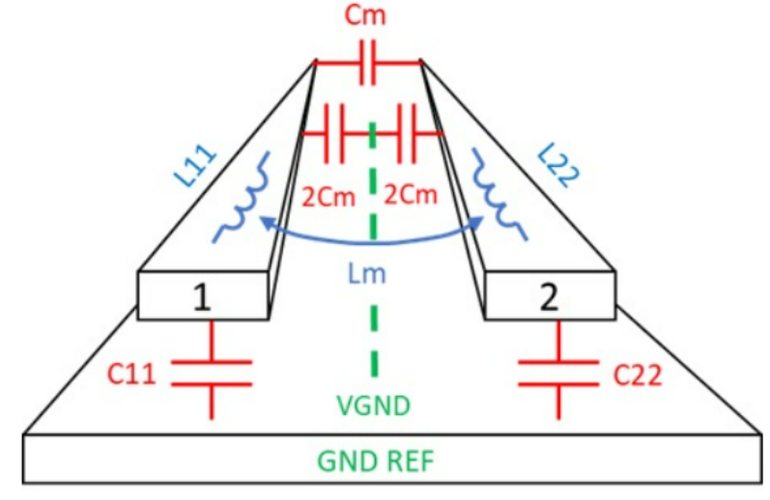
CONCEITOS BÁSICOS
Linhas de transmissão diferenciais:
Linha de transmissão diferencial é composta por um par de linhas de transmissão single-ended com algum acomplamento entre sí;
Utilizadas para a transmissão de sinais diferenciais, que consistem em sinais complementares entre sí;
Vantagens em relação a ruídos e perdas;

Slide 9
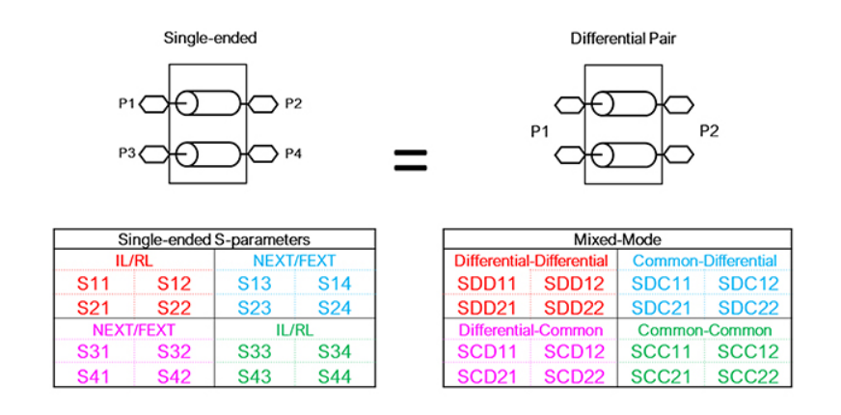
CONCEITOS BÁSICOS
Parâmetros-S:
Expressam a resposta em frequência de linhas de transmissão ou dispositivos;
A resposta em frequência de linhas de transmissão diferencial é representado pelos parâmetros-S de modo misto, obtidos através dos parâmetros-S single-ended:
O termo SDD11 representa a perda de retorno de modo misto de um par diferencial;
O termo SDD21 representa a perda de inserção de modo misto de um par diferencial;

Slide 10
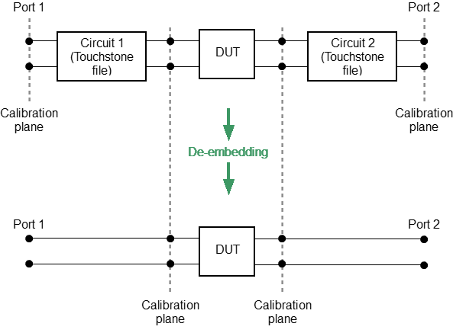
CONCEITOS BÁSICOS
De-embedding e fixtures:
Fixtures são estruturas necessárias para a conexão adequada de instrumento de medidas, geralmente VNAs, ao DUT;
De-embedding consiste na remoção da respota das fixtures de um modelo de parâmetro-S que contempla o conjunto de fixture - DUT - fixture;
Método 2xThru.

Slide 11
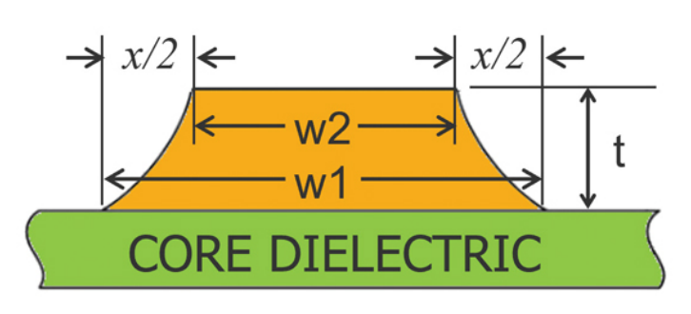
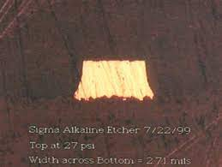
CONCEITOS BÁSICOS
Fator de corrosão:
Fator de corrosão é um parâmetro de fabricação de PCI que relaciona a espessura do traço com a base sub-gravada do mesmo traço. Espressa o quão trapezoidal é a razão de aspecto desse traço.

Slide 12

METODOLOGIA
Verificação das fixtures de de-embedding de acordo com a norma IEEE 370-2020:
De-embedding dos conjuntos fixture - DUT -fixture utilizando os padrões 2xThru sob todos os cenários de fator de corrosão;
Comparação entre os modelos DUT de-embedded e DUT puros de acordo com a norma;

Slide 13
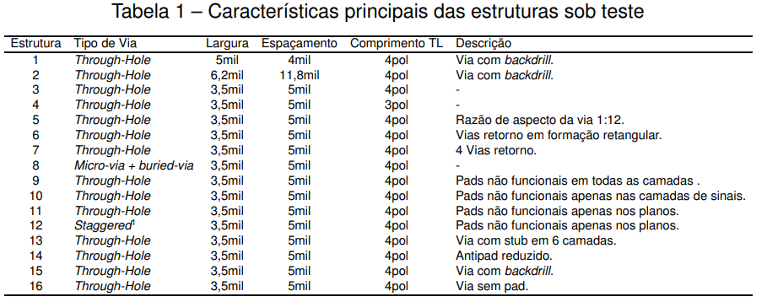
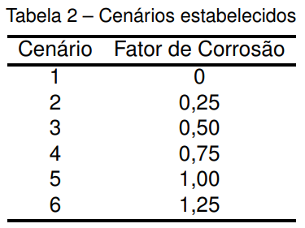
METODOLOGIA
Estruturas e cenários:

Slide 14
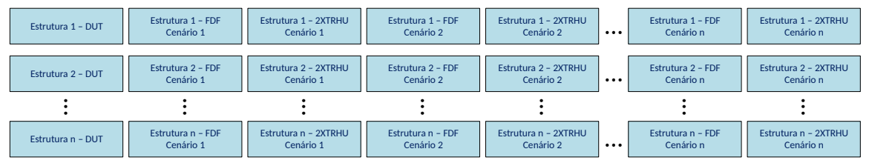
METODOLOGIA

Slide 15
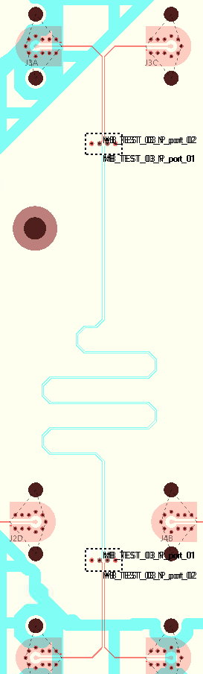

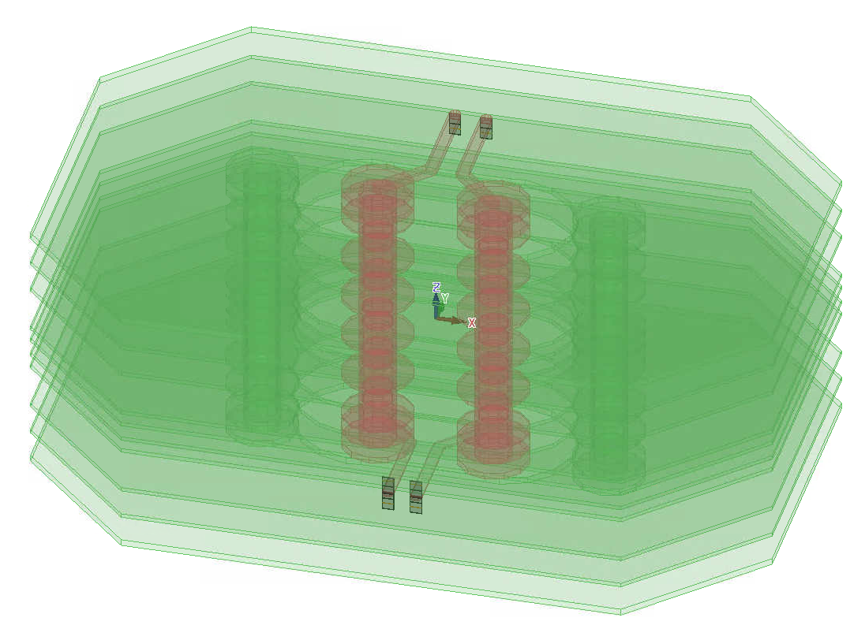
METODOLOGIA
Simulações híbridas utilizando a ferramenta HyperLynx:
Simulação dos conjuntos fixture - DUT - fixture sob todos os cenários de fator de corrosão;
Simulação das DUT puras, sem fixtures;
Simulação das fixtures 2xThru;
Modelos extraídos nos formatos touchstone.

Slide 16
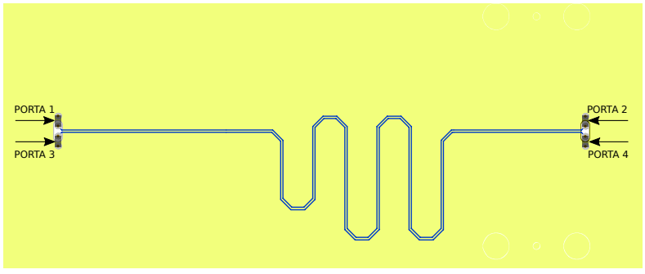
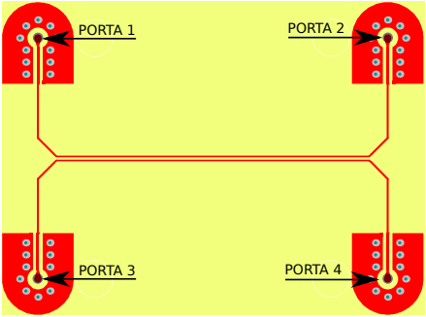
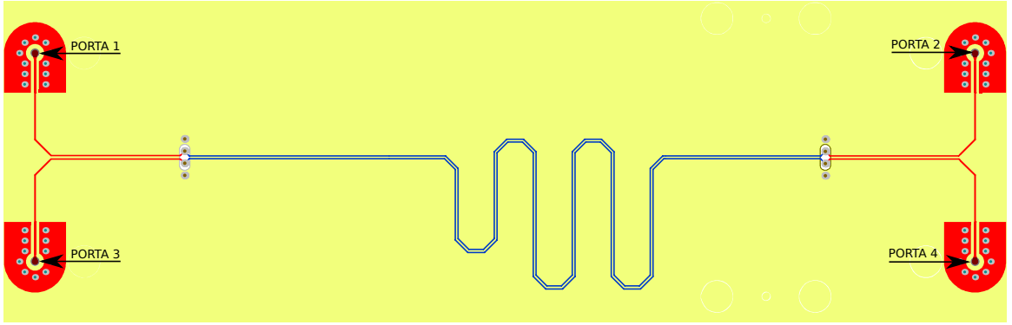
METODOLOGIA
DUT
2xThru
Fixture – DUT – Fixture

Slide 17



METODOLOGIA
Ferramentas utilizadas:
https://github.com/marwan-nh/MM_SP_TOOL.git

Slide 18
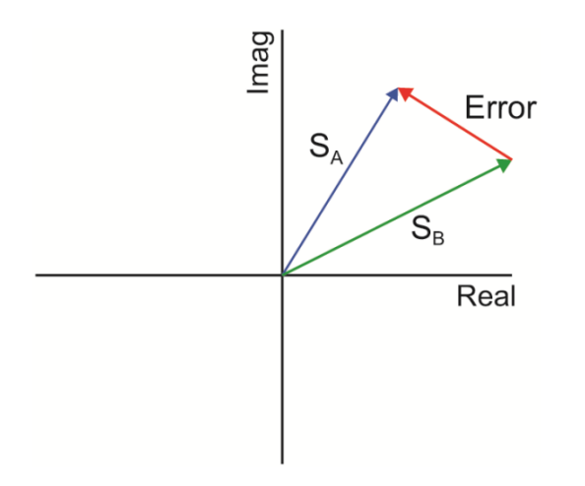
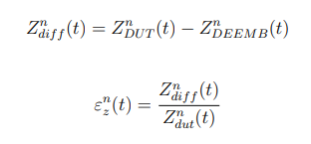

METODOLOGIA
Análise dos erros associados ao fator de corrosão.

Slide 19
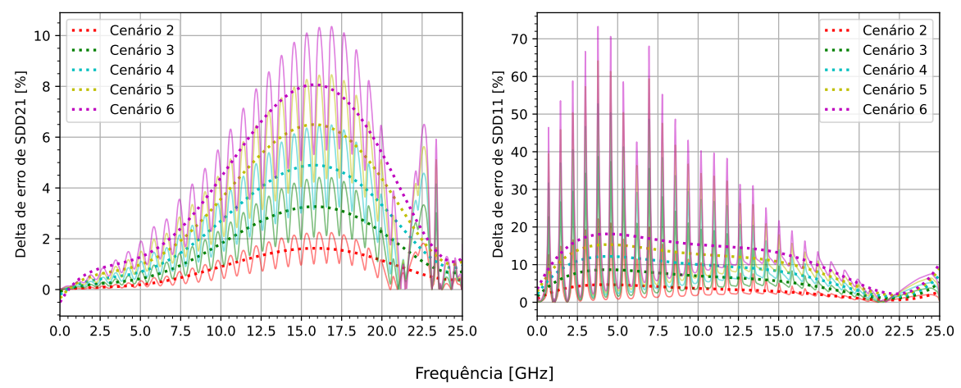
RESULTADOS

Slide 20
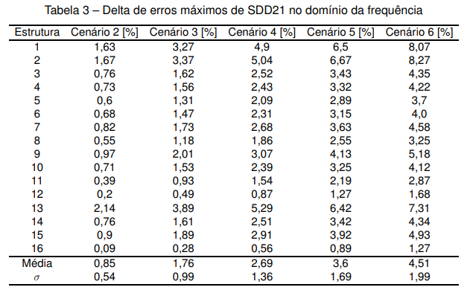
RESULTADOS

Slide 21
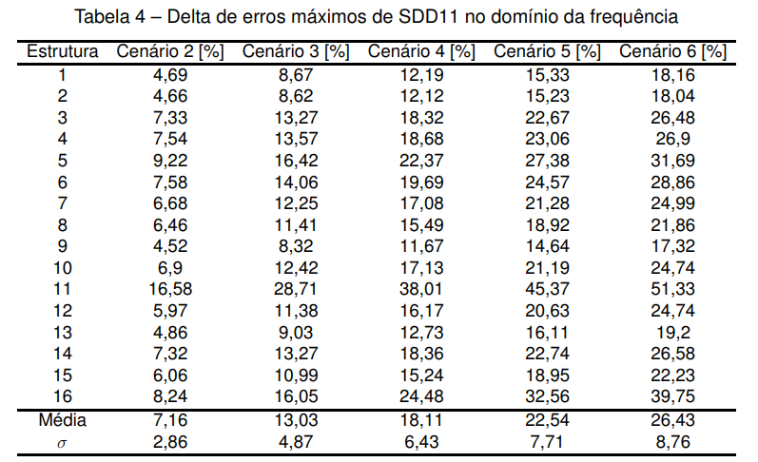
RESULTADOS

Slide 22
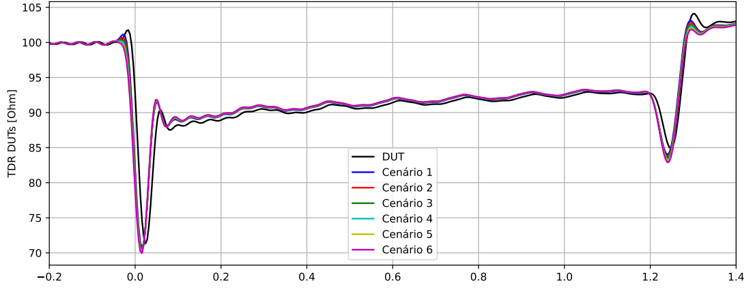
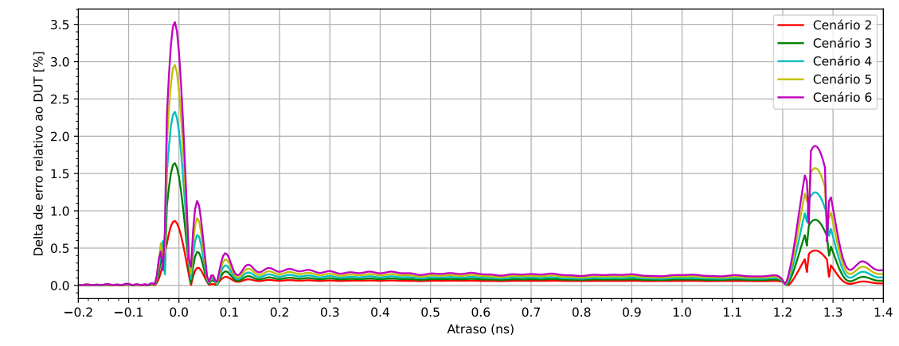
RESULTADOS

Slide 23
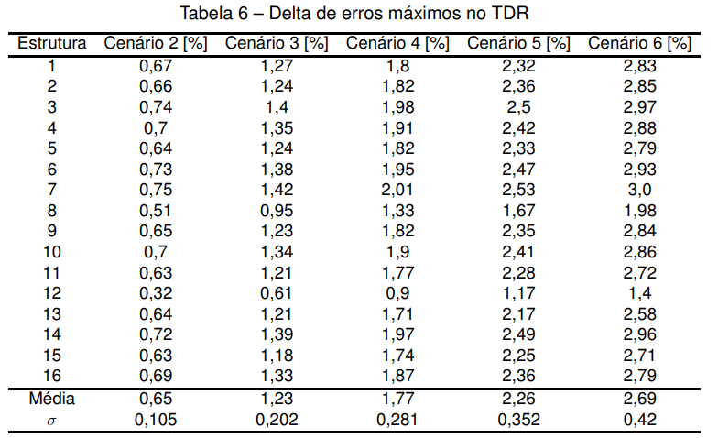
RESULTADOS

Slide 24
CONCLUSÃO
A ferramenta desenvolvida atendeu as necessidades para a verificação de fixtures;
Existe uma correlação positiva entre o aumento do fator de corrosão nas fixtures e o erro adicionado no processo de de-embedding;
A variação linear do desvio padrão mostra uma maior dispersão dos erros causada pelo fator de corrosão.

Slide 25
TRABALHOS FUTUROS
Impacto de outros parâmetros associados às PCIs, como tangente de perdas, constante dielétrica e rugosidade do cobre da PCI;

